Slide 1

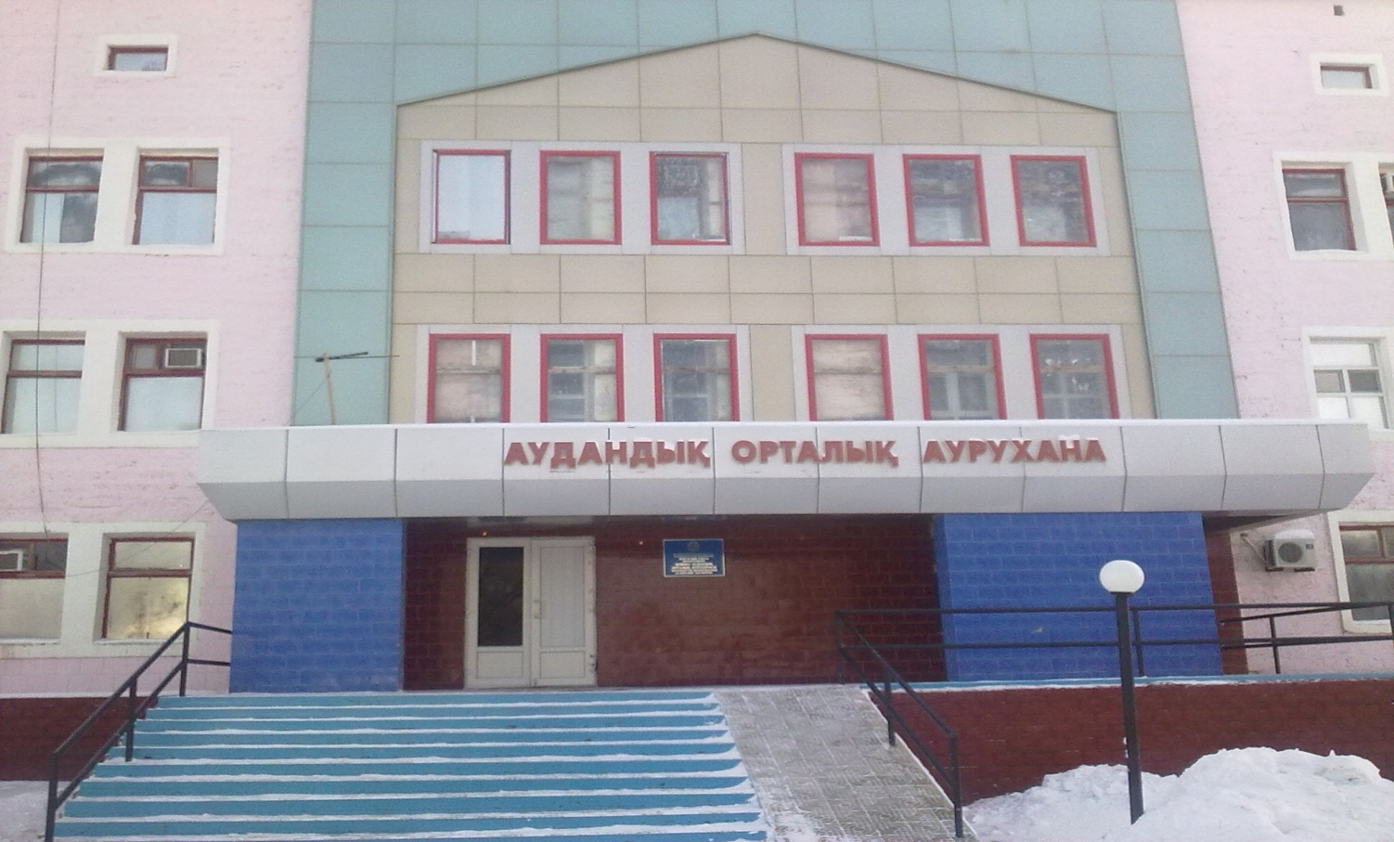
МАҢҒЫСТАУ ОБЛЫСЫ ДЕНСАУЛЫҚ САҚТАУ БАСҚАРМАСЫ
Бейнеу орталық аудандық ауруханасы бойынша
2017 жылдың есебі
Бейнеу ОРТАЛЫҚ АУДАНДЫҚ АУРУХАНАСЫ ДИРЕКТОРЫ З.Е. Байтугелова

Slide 2
2016 - 2017 жылдардағы санақ бойынша тұрғын халық саны
Тұрғын халық саны | 2016ж | 2017ж
14 жасқа дейінгі бала | 24766 | 25280
Жасөспірімдер | 2967 | 3045
Ересектер | 36358 | 37094
Барлығы | 64091 | 65419
Көрсеткіштер | 2016 жыл | 2017 жыл
Туу көрсеткіші | 1995/31,1 | 1952/29,8

Slide 4
Емдеу орындарының мамандармен қамтылуы
.
№ | Емдеу орындары | Дәрігерлер саны | Біліктілік санаты бар дәрігерлер | Білім жетіл өткендер саны | ОБМҚ саны | Біліктілік санаты бар | Білім жетілдіруден өткендер саны
1 | Бейнеу ОАО | 107 | 29 | 49 | 387 | 125 | 174

Slide 5
Емдеу орнына бөлінген қаржы мәліметі
№ | Қаржы | 2016 | 2017
1 | Бөлінген қаржы: - облыстық бюджет - ақылы қызметтен - республикалық | 1 250 047,5 203 444,4 58 846,0 987 757,1 | 1 411 747,5 49 892,5 56 918,1 1 304 936,9
2 | Еңбекақы | 759 120,5 | 861 692,0
3 | Күрделі жөндеуге | 8 186,4 | -
4 | Дәріге: | 107 989,9 | 143 255,4
5 | Тамаққа: | 13 063,4 | 15 042,8
6 | Құрал-жабдықтарға | 59 292,3 | 54 625,9
7 | Басқалай шығындар | 302 396,0 | 337 133,1

Slide 7
Аудан бойынша демографиялық көрсеткіштер
№ | Көрсеткіштер | 2016 жыл | 2017
1 | Туу көрсеткіші | 1995/31,1 | 1952/29,8
2 | Табиғи өсім | 26,9 | 25,7
3 | Жалпы өлім көрсеткіші | 273/4,2 | 267/4,0
4 | Сәбилер өлімі | 18/9,0 | 15/7,7
№ |  | 2016 жыл | 2017 жыл
1 | 1 жасқа дейінгі қайтқан сәбилер саны, оның ішінде өлу себебі бойынша | 18 | 15
 | Наталдық асқынулар | 11 | 7
 | Туа біткен ақаулар | 2 | 6
 | Тыныс алу мүшелерінің ақаулары | 2 | 1
 | Кездейсоқ жағдайлар | 3 | 1

Slide 8
Шетінеген орны бойынша:
Шетінеу себептері бойынша:

Slide 9
Екіқабат аналарға дәрігерлік көмек
№ |  | 2016 ж | 2017 ж
1 | Аудан бойынша бала табу жасындағы әйелдер саны | 15149 | 15731
2 | Жүктілігіне байланысты есепте | 2126 | 1953
3 | Босанған әйел саны, оның ішінде | 1985 | 1944
3.1 | Аурухананың перзентхана бөлімінде босанғандар | 1190 | 1185
3.2 | Облыстық перинатальдық орталықта босанғандар | 693 | 636
3.3 | Басқа жерде босанғандар | 102 | 123
4 | Кесер тілігімен босанғандар, оның ішінде | 267 | 259
5 | Бейнеу перзентханасында кесер тілігімен босанғандар | 31 | 38
6 | Аборт саны | 123 | 128
7 | Қажетсіз жүктіліктен сақтандырылғаны | 1131 | 795

Slide 10
Пренаталды скрининг
 | 2016ж | 2017ж
Пренаталды скрининг | 2045 | 1971
І триместр | 830 | 1035
ІІ триместр | 1215 | 936
Нәтижесі: Риск синдром Даунаға | 126 | 84
Возрастной риск | 156 | 68
Риск развития пороков ЦНС | 14 | 27

Slide 11
Жүрек қан тамыр аурулары бойынша аурушаңдық

Slide 12
Жүрек кан тамыр аурулары бойынша өлім көрсеткіші

Slide 13
Жүректің ишемиялық ауру және жіті миокард инфарктісі аурушаңдық көрсеткіші

Slide 14
Жедел ми қан айналысының бұзылысы аурушаңдық және өлім көрсеткіші

Slide 15
Онкологиялық аурулар бойынша аурушаңдық және өлім көрсеткіші

Slide 16
Қатерлі ісік аурулары бойынша мақсатты индикатор көрсеткіштері
№ | Мақсатты индикаторлар | 2016 | 2017 | 2016 | 2017
 |  | Аудандық көрсеткіш |  | Облыстық көрсеткіш
1 | Қатерлі ісік аурумен аурушаңдық | 92,9 | 110, | 134,4 | 131,7
2 | Қатерлі ісік ауруларынан өлім көрсеткіші 100 мың тұрғынға | 52,7 | 59,1 | 57,0 | 62,5
3 | Аурудың 1 сатысында ерте анықтау | 8,0 | 8,7 | 17,3 | 15,8
4 | Аурудың 1-2 сатысында ерте анықтау | 55,0 | 46,3 | 57,3 | 51,6
5 | 3-4 сатысында визуальды локализация бойынша | 11,3 | 25,0 | 13,2 | 15,0
6 | Қатерлі ісік аурумен 5 жыл және одан көп уақыт өмір сүргендер | 35,7 | 35,6 | 41,0 | 41,5
7 | Арнайы еммен қамтылуы | 99,9 | 96,0 | 95,0 | 96,0

Slide 17
Жарақаттанудан, жазатайым жағдайлардан және уланудан өлімді төмендету
№ | Индикаторлар | 2016жыл | 2017жыл
1 | Жарақаттанудан, жазатайым жағдайлардан және уланудан өлім көрсеткіші | 14 | 22
2 | Жол көлік оқиғаларынан госпитальға дейінгі өлім көрсеткіші | 12 | 20
3 | Ауруханадағы өлім көрсеткіші | 2 | 2
4 | Медициналық құрал-жабдықтармен қамтамасыз етілуі | 65% | 65%
5 | Травматолог дәрігерлермен қамтамасыз етілуі (10 мың тұрғынға) | 0,15 | 0,15

Slide 18
Мемлекеттік қызмет көрсету
№ | Мемлекеттік қызмет атауы | 2016 жыл | 2017 жыл
1 | Дәрігерді үйге шақыру | 3373 | 8037
2 | Дәрігердің қабылдауына жазылу
3 | Алғашқы медициналық- санитариялық көмек көрсететін медициналық ұйымдарға тіркелу | 4180 | 5077
4 | Медициналық-санитариялық алғашқы көмек көрсететін медициналық ұйымнан анықтама беру
5 | Медициналық-санитариялық алғашқы көмек көрсететін медициналық ұйымнан еңбекке уақытша жарамсыздық парағын беру | 6490 | 7310
6 | Медициналық-санитариялық алғашқы көмек көрсететін медициналық ұйымнан еңбекке уақытша жарамсыздық туралы анықтама беру | 539 | 531
7 | Алдын ала міндетті медициналық қарап тексеруден өту |  | 11405
8 | Стационарлық науқастың медициналық картасынан үзінді көшірме беру | 4603 | 2649
9 | АИТВ- инфекциясының болуына ерікті анонимді және міндетті құпия медициналық тексерілу | 4871 | 4845
10 | Туберкулезге қарсы ұйымнан анықтама беру | 773 | 491
11 | Психоневрологиялық ұйымнан анықтама беру | 2467 | 2372
12 | Наркологиялық ұйымнан анықтама беру | 2467 | 2377

Slide 19
Профилактикалық байқау жұмыстары
 | 0-17 жас аралығындағы балалардың профилатикалық байқауы |  |  | Анықталған науқас |  | Сауықтырылғаны
 | Өтуге тиісті | Өткені | % | саны | % | саны | %
2016 | 23005 | 21599 | 93,8% | 1014 | 4,7% | 311 | 30,6%
2017 | 20376 | 19357 | 95% | 494 | 2,5% | 72 | 14,7%
Қан айналым жүйесі ауруларын анықтау бойынша
2016 | 4224 | 4459 | 105,5% | 238 | 5,3% | - | -
2017 | 4488 | 4542 | 101,2% | 166 | 3,6% | - | -
Қант диабеті ауруын анықтау бойынша
2016 | 4244 | 4446 | 104,7% | 40 | 0,9% | - | -
2017 | 4517 | 4521 | 100% | 35 | 0,8% | - | -
Глаукома ауруын анықтау бойынша
2016 | 4413 | 4703 | 106,5% | 9 | 0,19%
2017 | 5032 | 4801 | 95,4% | 2 | 00,4%

Slide 20
Профилактикалық байқау жұмыстары
Жылдар | Профилактикалық байқау |  |  | Анықталған науқас |  | Сауықтырылғаны
 | Өтуге тиісті | Өткені | % | саны | % | саны | %
Жатыр мойыны қатерлі ісігін анықтау бойынша
2016 | 1006 | 1023 | 101,6% | 94 | 9,2% | - | -
2017 | 1330 | 1330 | 100% | 101 | 7,6%
Сүт бездерінің қатерлі ісігін анықтау
2016 | 1014 | 1016 | 100,1% | 36 | 3,5% | - | -
2017 | 1239 | 1239 | 100% | 51 | 4,1%
Тоқ және тік ішек қатерлі ісігін анықтау бойынша
2016 | 1647 | 1651 | 100,2% | 4 | 0,2% | - | -
2017 | 1763 | 1764 | 100% | 3 | 0,1%

Slide 21
Ауданымызда көрсетілетін медициналық көмек сапасын арттыру бағытында төмендегідей басым бағыттарға назар аудару жоспарланып отыр олар:
Ана өліміне жол бермеу, сәбилер өлімін төмендету. Бұл бағытта қажетті медициналық шараларды толықтай атқару. «Қауіпсіз босандыру» жүйесін одан әрі дамыту. Медицина қызметкерлерін ИВБДВ және ЭПУ бойынша оқыту.
Дәрігерлердің, орта буын медицина қызметкерлерінің білімін жетілдіріуін жоспарлы атқару.
Маман жеітспеушілігін шешу мақсатында дәрігерлерді жұмысқа шақыру. Әлеуметтік пакеттермен қамтамасыз ету. Атап айтқанда қажетті мамандар дәрігер акушер-гинеколог, анестизиолог-реаниматолог және.т.б.
Жол картасы жоспарындағы іс-шарларды жүйелі іс асыру. Тұрғындар арасында жүрек қан-тамыр, онкологиялық ауруларының, жарақаттардың алдын алу, өлім-жітімді төмендету.
Тұрғындар арасында профилактикалық медициналық және скрингтік медициналық байқауларды толық атқару, сауықтыру шараларын қамтамасыз ету, жылжымалы медициналық кешен мүмкіншілігін толық пайдалану.
Аурухана және емхана деңгейінде дәрі-дәрмекпен қамтамасыз етуді үнемі назарда ұстау.
Тұрғындар тарапынан түсетін ұсыныстар, арыз-шағымдармен үнемі жұмыс жүргізіп отыру, медициналық көмектің сапасын жақсарту мақсатында ішкі аудит жұмысын жандандыру.
Кешенді медициналық ақпараттық жүйені жетілдіру.
Тиісті деңгейде компьютермен қамтамасыз ету.

